Slide 1


Ponto Fiscal
4º Encontro Regional da SUROD

Slide 2


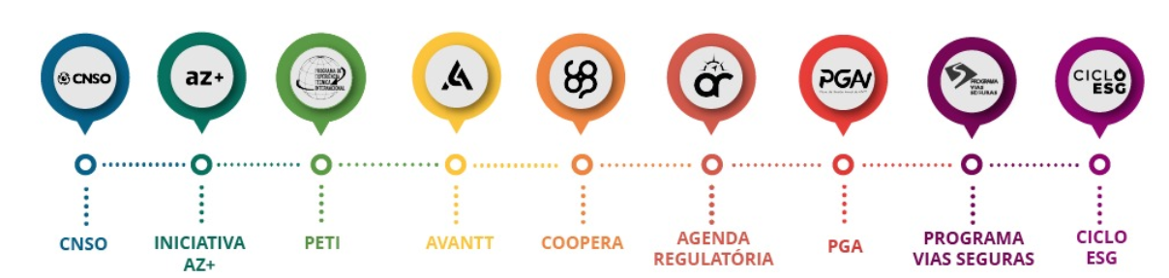
REGULATÓRIA
TECNOLÓGICA
COMPORTAMENTAL
REVOLUÇÕES

Slide 3
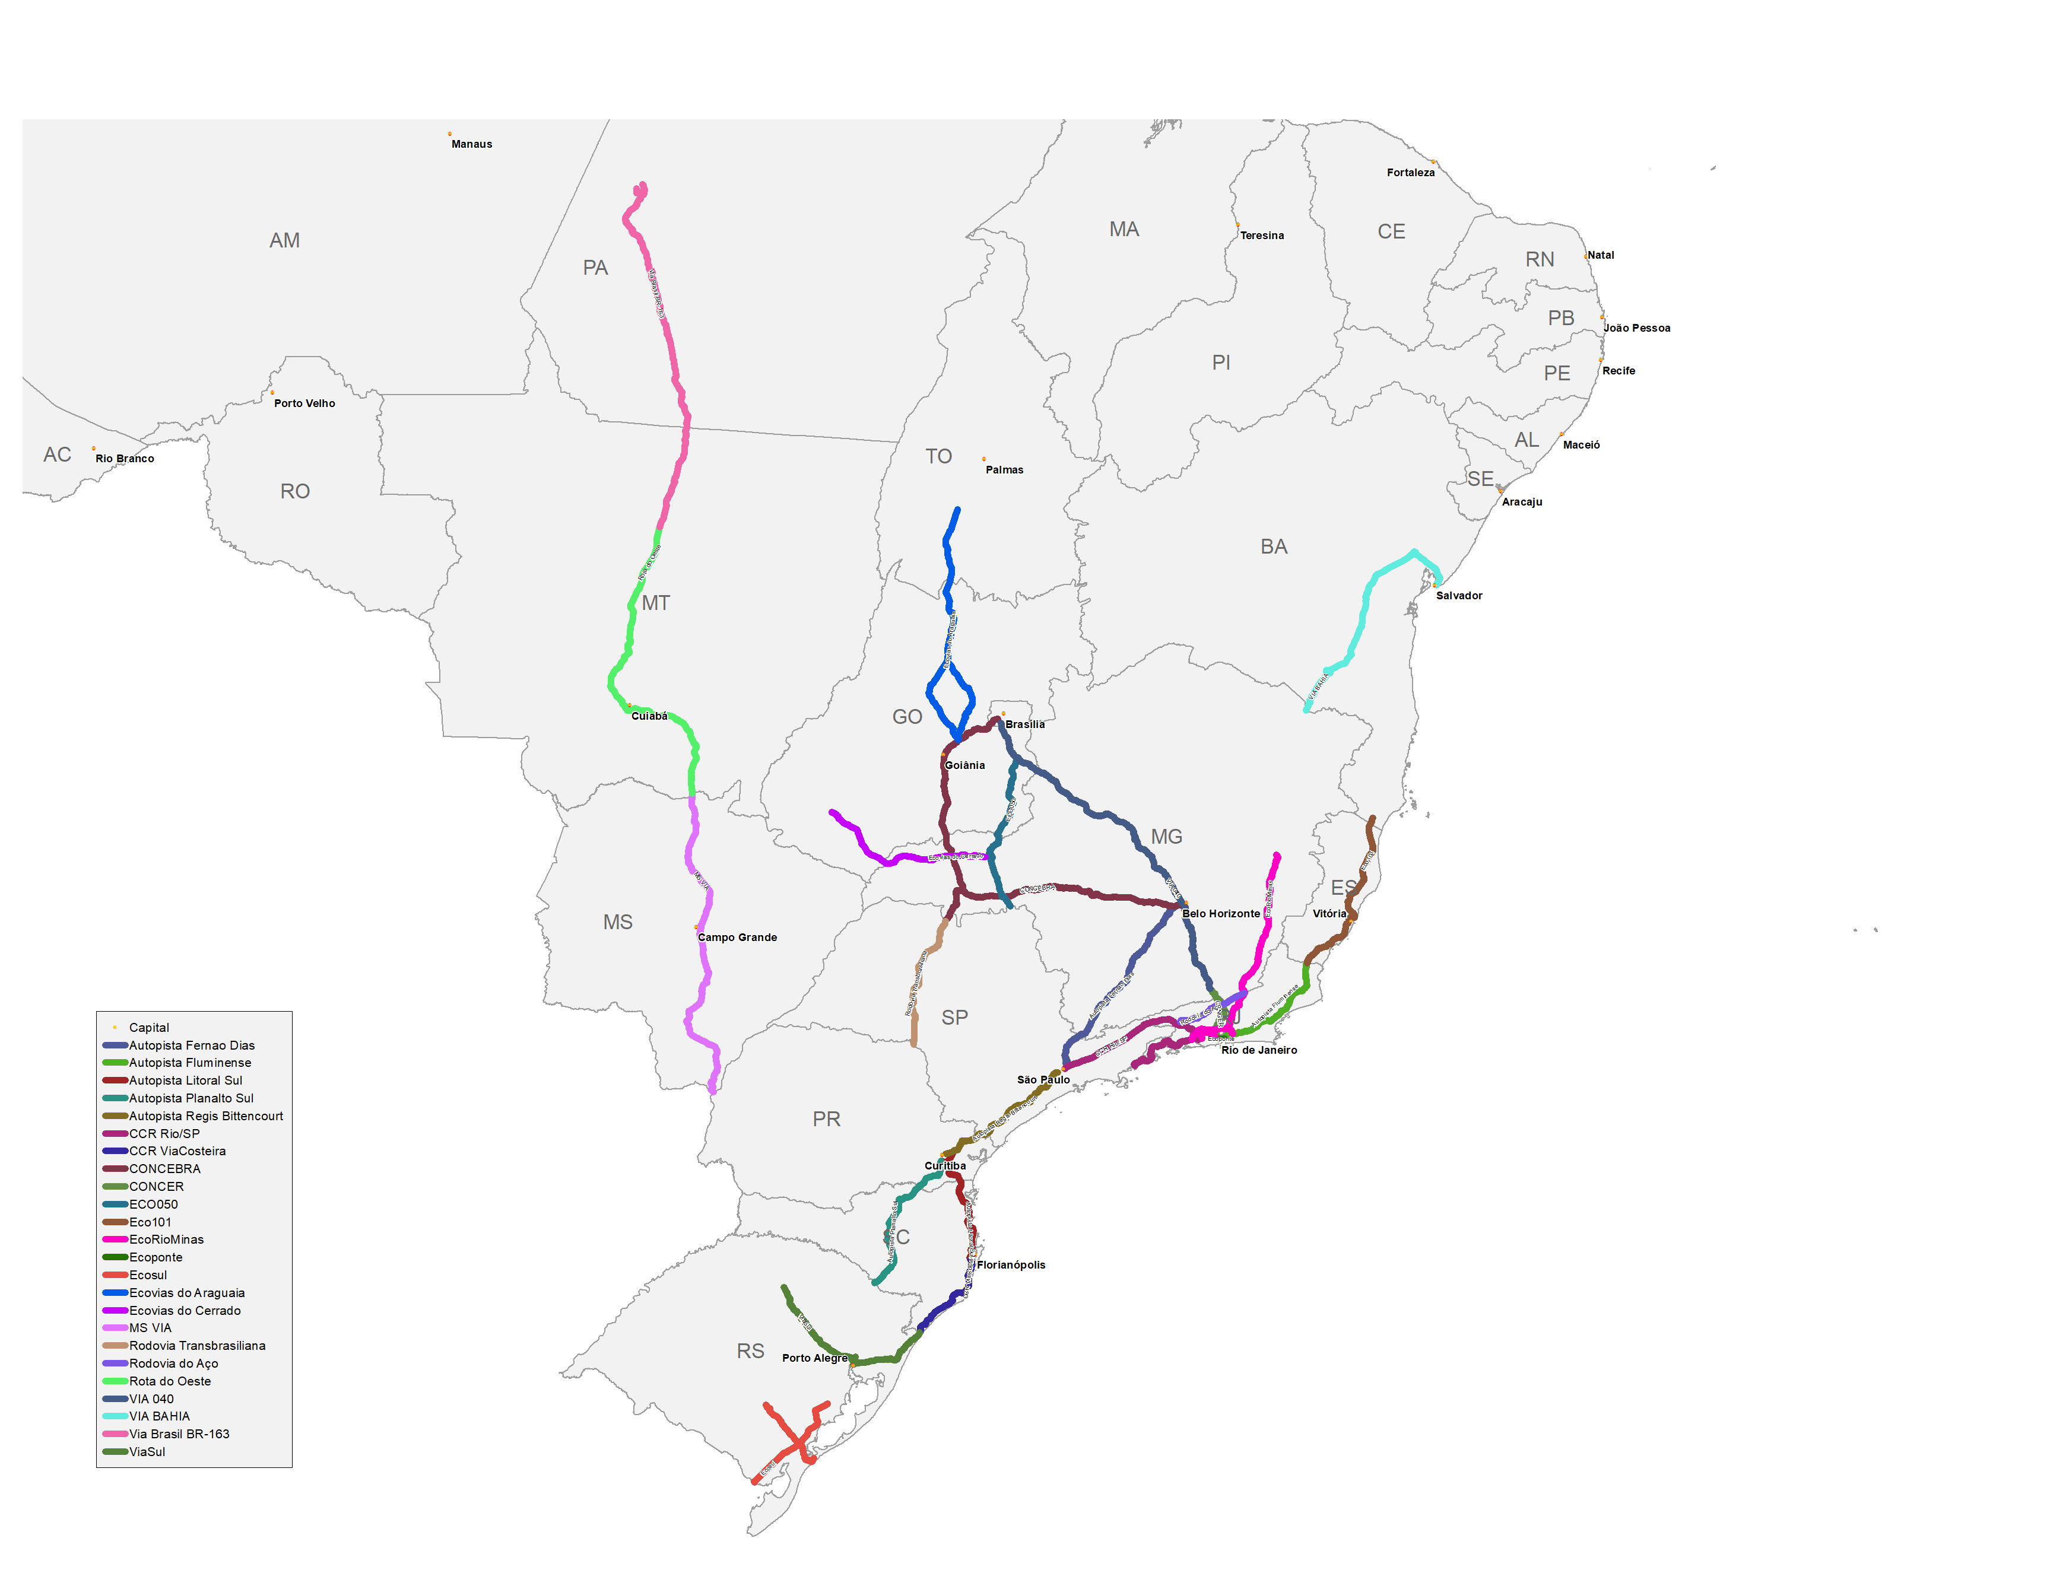
Carteira Atual das Concessões Federais
Extensão (km)
14.097,83
nº concessões
26
Fiscalização
CORODS
04
ESREGROD
11

Slide 4

Cenário Atual:
SecexConsenso
  Eco101
  MS Via
  Via Bahia
  Autopista Fluminense
  Via Brasil
  Concer
  Eco Sul
  Concebra
  Transbrasiliana
  Autopista Fernão Dias
  Rodovia do Aço
  Autopista Planalto Sul
  Autopista Litoral Sul
  Autopista Régis Bittencourt
Relicitações
  Fluminense
  MS Via
  Concebra (Dec. Judicial)
  Via040 (Dec. Judicial)
  Eco 101
Atualmente, temos:
Com o pedido de relicitação temos 5 contratos. Vale salientar que Concebra e Via040 estão suspensos por decisão judicial;
As solicitação de admissão para Secex Consenso totalizam 14 contratos;
Além disso, temos 3 contratos com previsão de revisão quinquenal no ano de 2024;
Revisões Quinquenais
  Via Sul
  Eco 050
  CRO

Slide 5




Era do Consensualismo

Slide 6
Secex Consenso:
Criada em dezembro de 2022, e em funcionamento desde o início de 2023, a Secex Consenso, é uma Secretaria de Controle Externo/TCU, voltada à realização de procedimentos que visam a solução consensual e prevenção de conflitos em relação a órgãos da administração pública federal.
Modernização dos Contratos
18 Reuniões da ECO 101, Relatório Final 10/04.
8 Reuniões da Autopista Fluminense e MSVIA.

Slide 7

Secex Consenso X Relicitações
Riscos
Risco moral e risco sistêmico
O não cumprimento dos Acordos firmados
Falta de vinculação ao instrumento convocatório e as condicionantes do Acórdão nº 1593/2023 - Plenário.
Problema
Obras relevantes não executadas
Passivos regulatórios
Perda de qualidade do pavimento

Slide 8

Secex Consenso X Relicitações
Vantagens da Solução
Patamar tarifário intermediário entre as condições atuais e dos projetos apresentados em Audiência Pública
Eliminação dos passivos regulatórios
Aumento do nível de execução contratual com aplicação de regras de eficácia condicionada.
Maior aderência entre a solução e o problema
Aderência ao princípios da vinculação ao instrumento convocatório
Manutenção das condições efetivas da proposta e do equilíbrio econômico-financeiro dos contratos renegociados
Caducidade simplificada

Slide 9





RCR à luz das Revisões Quinquenais
I. Foco: Revisão do Marco Setorial
Regulamento de Concessões Rodoviárias (RCR)
Proposta: Agregar todas as regras gerais aplicáveis às rodovias federais concedidas em um microssistema regulatório
Conceito: Consolidação de cláusulas contratuais e Resoluções vigentes
Produtos: Regra geral aplicável a todas as concessões de rodovias + Contrato Residual (área, prazo, tarifa, transferência etc.)
Conjunto de Cinco Normas – Regras de ordem pública e de pactuação
Ordem Pública: RCRs 1, 4 e 5 / Pactuação: RCRs 2 e 3

Slide 10
RCR à luz das Revisões Quinquenais
II. Objetivo: Aprimoramento Cenário Regulatório
Custo regulatório:
Dificuldades na regulação e fiscalização pela ANTT
Discrepância entre Contratos e Etapas
Rigidez do regime contratual:
Dificuldade de implementação de inovações
Déficit de transparência:
Debates restritos a processos individualizados
Gargalos para malha futura:
Novos contratos cada vez mais complexos
Pipeline de projetos
Custos de transação:
Tratamento individualizado dos desafios por contrato
Profusão de normas

Slide 11
RCR à luz das Revisões Quinquenais
III. Ciclo de Positivação da Reforma
RCR1: diretrizes gerais
Interpretação das normas e contratos, transparência, classificação, direitos dos usuários
RCR2: bens, obras e serviços
Bens reversíveis, estudos, projetos e orçamentos (projeto de interesse de terceiros), execução obras, inspeção acreditada
RCR3: gestão econômico-financeira
Revisões, garantias, fatores tarifários, receitas não-tarifárias e free flow.
RCR4: fiscalização e penalidades
Fiscalização inteligente e responsiva, Medidas preventivas, sancionatórias e cautelares, classificação
RCR5: encerramento da concessão
Critérios para relicitação e caducidade, transição operacional, indenização
RCR 1
Disposições gerais
Aprovada
Resolução 5.950/2021
RCR 5
Encerramento
RCR 2
Bens, obras e serviços
Previsão de Publicação
11/2024
Aprovada
Resolução 6.000/2022
RCR 4
Fiscalização e penas
RCR 3
Econômico-financeira
Previsão de Publicação
08/2024
Aprovada
Resolução
6.032/2023

Slide 12
RCR à luz das Revisões Quinquenais
IV. Regra Geral da Adesão (RCR 1)
Art. 3º O Regulamento das Concessões Rodoviárias se aplica aos contratos de concessão:
  I - celebrados após a publicação desta Resolução;
  II - aditados para adequação aos termos desta Resolução; ou
  III - celebrados antes da publicação desta Resolução, quando o dispositivo contratual fizer remissão genérica à regulamentação da ANTT ou quando não houver tratamento contratual em sentido diverso, observadas as diretrizes do art. 4º e as disposições finais e transitórias.
Art. 4º Em caso de divergência entre a regulamentação da ANTT e o contrato de concessão, devem ser observadas as seguintes regras:
  I - o contrato de concessão prevalece sobre a regulamentação da ANTT nas matérias em que discipline expressamente;
  II - caso o contrato de concessão não discipline suficientemente a matéria, a regulamentação da ANTT deve ser aplicada supletivamente, desde que não contrarie as disposições do contrato;
  III - no que o contrato de concessão for omisso, aplica-se a regulamentação da ANTT.
  Parágrafo único. As partes poderão, de comum acordo, optar pela aplicação da regulamentação da ANTT em detrimento do contrato de concessão, mediante adesão expressa à resolução, por meio de aditamento do contrato de concessão.

Slide 13
RCR à luz das Revisões Quinquenais
V. Matérias Específicas da Adesão
Reequilíbrio
Pró Concessão
Reequilíbrio
Pró Usuário
NEUTROS
Sistemas de gestão ambiental, da qualidade e de segurança viária, bem como operacional
Custos de manutenção, conservação, operação, monitoração e obrigações indiretas de obras e serviços
Custos decorrentes da apreensão e destinação de animais
Implantação de equipamento de sensoriamento de tráfego veicular
impressão e postagem de notificações de autuação e penalidade
Instalação de dispositivos de registro de evasões de pedágio e de pesagem veicular (MLFF e HSWin)
Contratação de verificador e pagamento da verba de verificação
Certificação de projetos executivos
Certificado de inspeção de obras
Plano de Gestão de Riscos e Plano de Ação de Emergências
Interligação de todos os sistemas com o CNSO
Conta Vinculada
Fim da 3ª instância
SIGACO e outros sistemas
Wireless - 4G
Parâmetros Operacionais
Possibilidade de adesão ao novo modelo de receitas não tarifárias
Parâmetros de Pavimento
Alteração da localização de edifícios operacionais em até 5km
Possibilidade de compartilhamento do financiamento da iluminação urbana com o Município
Alocação do CCO fora da faixa de domínio
Regime de disposição de bens inservíveis
Transferência de trecho rodoviário
Incentivos (prêmio) por antecipação da fase de recuperação (1% de acréscimo na tarifa pela conclusão dos trabalhos um ano antes do previsto - RCR 5 p/ obras)
Para os contratos de concessão que prevejam a incidência do desconto de reequilíbrio de forma integral, será aplicado de maneira proporcional à inexecução
Aprovação de automática de orçamento certificado até R$ 5MM
Possibilidade de reequilíbrio de contrato por prazo
Reequilíbrio cautelar (valor incontroverso)
Anteprojeto e aprovação tácita de projeto certificado
Alteração de segmentos homogêneos
Possibilidade de adoção de free flow
BIM – a pedido da ANTT
Programa de realocação de ocupações
DUF e DBT
HSWin

Slide 14
RCR à luz das Revisões Quinquenais
VI. Caminho Crítico
Formação de GT para discussão de cláusulas contratuais que podem ser substituídas pelo RCR
Avaliar impactos e negociar eventuais reequilíbrios (previsões expressas). Proposta modelo fixará o entendimento para a etapa Procrofe
Proposta modelo passa a integrar a Revisão Quinquenal e será levada a Audiência Pública
Aprovação na Diretoria junto com a revisão quinquenal e linearização contratual
Vigência passa a assegurar novo modelo contratual e impacto das regras de atualização do RCR (redução de fardo contratual)

Slide 15
Regulamento de Concessões Rodoviárias (RCR)
RCR1
Resolução nº 5.950/2021
Encerrado / Ajustes
RCR2
PPCS encerrado 05/2022
Ajustes conforme análise PF-ANTT 08/2022
RCR3
Consulta Interna 07/2022
Reunião Participativa 08/2022
RCR4
RCR5
Consulta Interna 10/2022
Estudos
Reunião Participativa 09/2023
Consulta Interna iniciada em 04/2023
Publicado 12/2022 (Resolução 6.000/2022)
Audiência Pública - 05/2023
Previsão Publicação 08/2024
Previsão Publicação 11/2024
Audiência Pública 15/01/24 a 29/02/24
Reunião Participativa 11/02/2024
Audiência Pública 05/2024
Publicado 12/2023 (Resolução 6.032/2023)
CONCLUÍDO
EM ANDAMENTO
PREVISTO

Slide 16
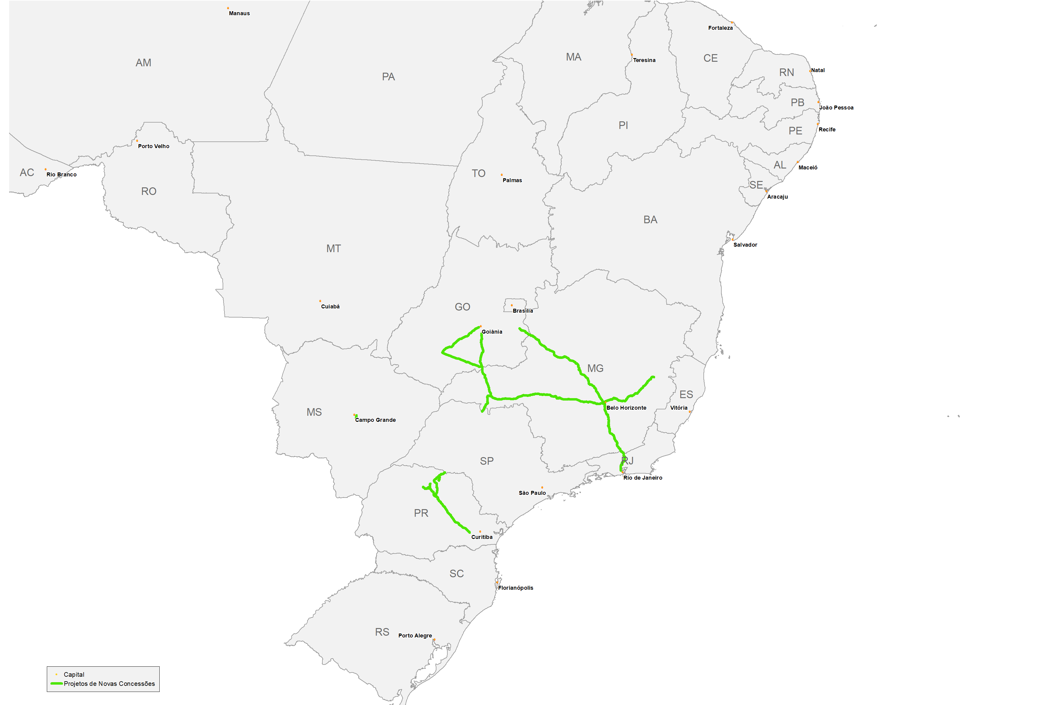
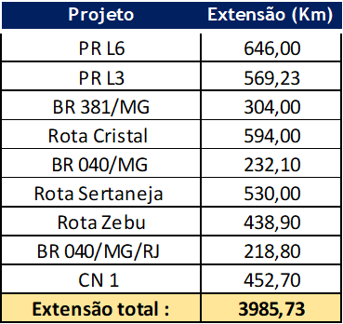
Carteira Prevista das
Concessões Federais
Em 2024 são previstos 09 leilões
Aumento de aproximadamente 2 mil km na malha federal concedida
Acréscimo de 14% sob gerenciamento e supervisão da SUROD

Slide 17
Previsão de Carteira Atual das Concessões Federais
Extensão (km)
16.059,9
nº concessões
33
REGULATÓRIA
TECNOLÓGICA
COMPORTAMENTAL
REVOLUÇÕES

Slide 18
Obrigado!

